Slide 1
Aula 06 Flask
Login e SQLAlchemy

Slide 2
Autenticação de login com o Flask

Slide 3
Script em Python:
from flask import Flask, url_for, redirect, render_template, request
import os
app = Flask(__name__)
@app.route('/', methods=['GET', 'POST'])
def login():
if request.method == 'POST':
if request.form['username'] != 'admin' or request.form['password'] != '123':
return redirect(url_for('login’)) #return('Login ou Password Errado. Por Favor, Digite Novamente.')
else:
return redirect(url_for('index'))
return render_template('form_login.html')

Slide 4
Continuação do Script:
@app.route('/index')
def index():
return render_template('index.html')
if __name__ == "__main__":
app.config['SECRET_KEY'] = os.urandom(12)
app.run(debug=True)

Slide 5
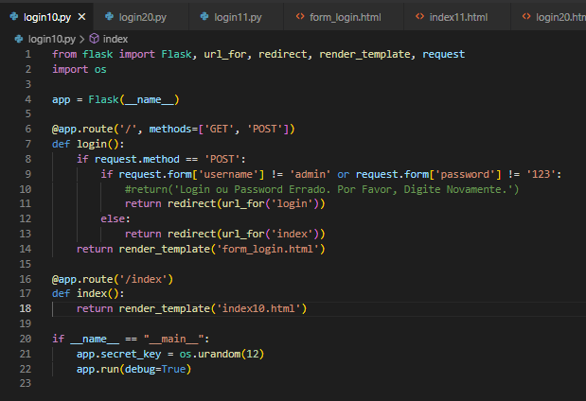
Método post
Método redirect e url_for
segurança

Slide 6
1ª rota do app:
A 1ª parte do app cria a tela de login e autentica ou não o log in.
@app.route('/', methods=['GET', 'POST'])
def login():
if request.method == 'POST':
if request.form['username'] != 'admin' or request.form['password'] != '123':
return redirect(url_for('login’))
else:
return redirect(url_for('index'))
return render_template('form_login.html')

Slide 7
2ª rota do app:
A 2ª rota do app avança o login para uma outra página.
@app.route('/index')
def index():
return render_template('index.html')

Slide 8
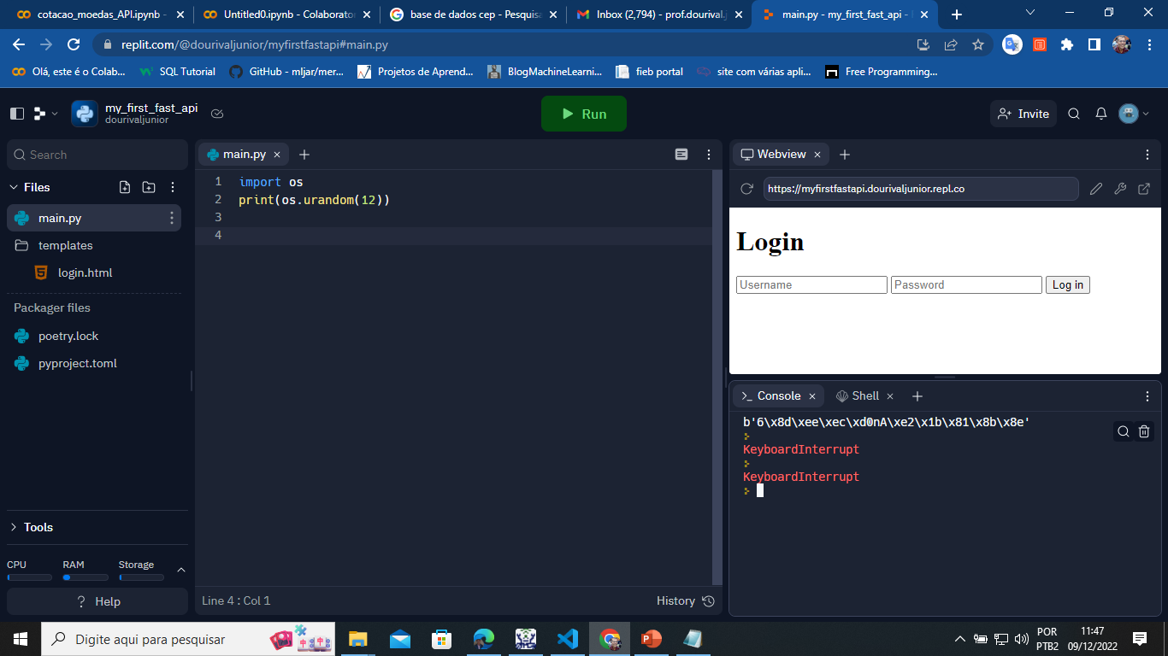
O método os.urandom:
- O módulo OS (Operational System) em Python fornece funções para o aplicativo interagir com o sistema operacional.
- os.urandom() é um método usado para gerar uma string de bytes aleatórios (de tamanho definido) para uso criptográfico.
Sintaxe: os.urandom (tamanho de bytes)
No scrpit flask digite: app.config['SECRET_KEY'] = os.urandom(12)

Slide 9
Templates form_login:
<html> <h1>Login</h1>
<body>
<form action="/" method="POST">
<input type="username" name="username" placeholder="Username">
<input type="password" name="password" placeholder="Password">
<input type="submit" value="Log in">
</form>
</body>
</html>

Slide 10
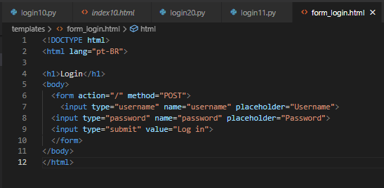

Slide 11
Temaplate index.html:
<html>
<head>
<title> nova home-page </title>
</head>
<body>
LOGIN REALIZADO COM SUCESSO
ESCREVA SUA HOME-PAGE A PARTIR DAQUI
</body>
</html>

Slide 12
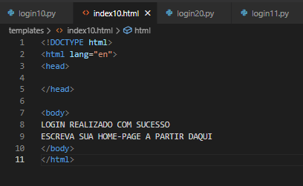

Slide 13
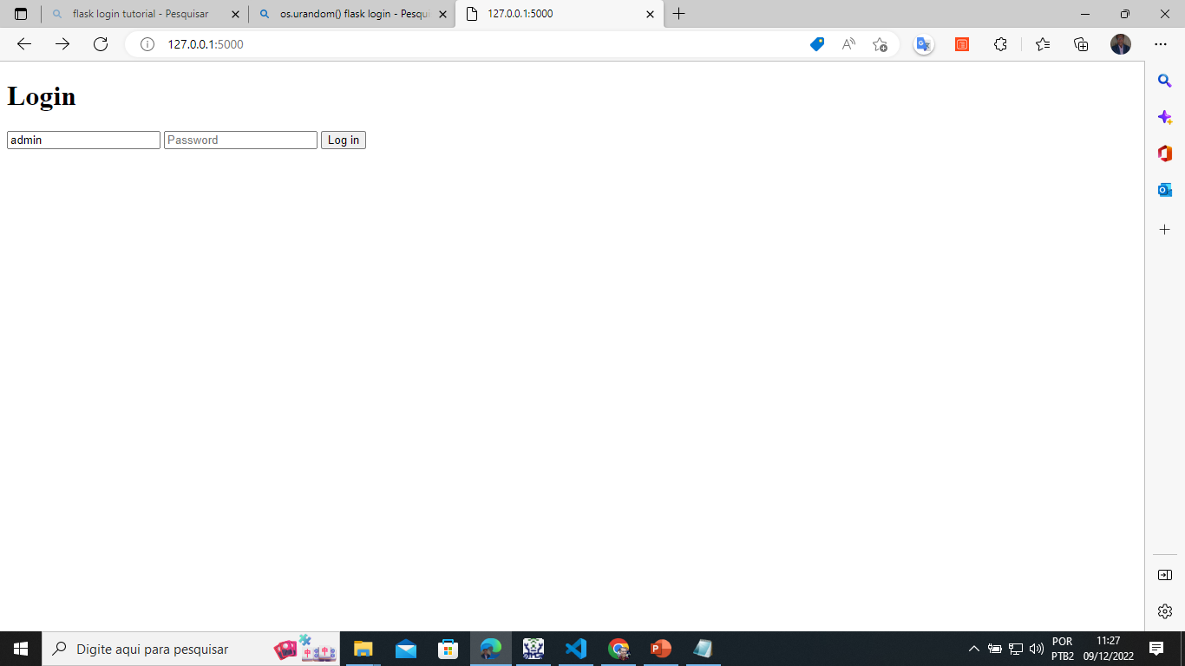

Slide 14
Banco de Dados com Flask:
Flask-SQLAlchemy é uma extensão Flask que adiciona suporte para SQLAlchemy ao aplicativo Flask.
Desenvolvido para a linguagem de programação python o SQLAlchemy é um framework de mapeamento objeto-relacional SQL (ORM).

Slide 15
ORM:
ORM é a abreviação de Object Relation Mapping.
ORM faz o mapeamento objeto-relacional sendo uma técnica que mapeia parâmetros de objeto para a estrutura de uma tabela RDBMS (Relational-Database-Management-System).
O ORM auxilia na conversão de dados entre banco de dados relacionais e linguagens de programação que são orientadas à objetos; que é o caso do python.
O ORM converte automaticamente as chamadas de função python em consultas SQL.

Slide 16

ORM:
EM RESUMO:
No Mapeamento Relacional de Objeto a comunicação com o banco de dados é feita pelo ORM, usa-se apenas objetos e classes Python e o ORM faz a conversão da linguagem python para SQL executando assim as queries.

Slide 17
Características do ORM:
Cada classe é interpretada com uma tabela.
Cada linha de uma determinada tabela, junto com seu relacionamento é tratada como instância do objeto relacionado à tabela em questão.
A utilização do ORM também visa retirar a necessidade do desenvolvedor se preocupar com a linguagem SQL (ou seja, a geração dos comandos SQL).

Slide 18
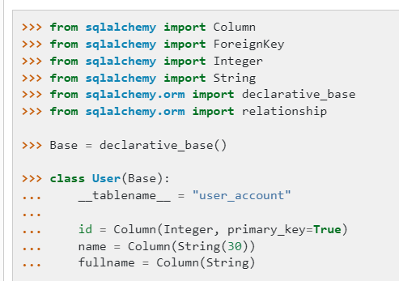
Mapeamento Declarativo:

Slide 19
SQLAlchemy:
No framework SQLAlchemy o desenvolvedor não necessita se preocupar com a utilização de comandos SQL (select, insert, delete, update,...) no desenvolvimento de aplicações, já que todo acesso ao banco de dados é feito utilizando código Python.

Slide 20
SQLAlchemy:
Exemplos de consultas:
Consulta de dados:
SQLAlchemy: alldata = session.query(Filme).all()
SQL: select * from Filme;
Inserção de dados:
SQLAlchemy: filme = Filme("Star Trek", 2009) session.add(filme)
SQL: INSERT INTO Filme (nome, ano); VALUES ("Star Trek", 2009)

Slide 21
Flask SQLAlchemy:
Instale a extensão Flask-SQLAlchemy.
Use o comando: pip install flask-sqlalchemy
ou python –m pip install flask-sqlalchemy

Slide 22
Construindo a aplicação web com flask e sql-alchemy:
from flask import Flask, request, flash, url_for, redirect, render_template
from flask_sqlalchemy import SQLAlchemy
import os
app = Flask(__name__)
app.config['SQLALCHEMY_DATABASE_URI'] = 'sqlite:///usuarios.sqlite3'
app.config['SECRET_KEY'] = os.urandom(10)
db = SQLAlchemy(app)

Slide 23
Continuação do Script:
class usuarios(db.Model):
id = db.Column('usuario_id', db.Integer, primary_key = True)
nome = db.Column(db.String(100))
rg = db.Column(db.String(50))
cpf = db.Column(db.String(50))
def __init__(self, nome, rg, cpf):
self.nome = nome
self.rg = rg
self.cpf = cpf

Slide 24
Continuação do Script:
@app.route('/')
def show_all():
return render_template('show_all.html', usuarios = usuarios.query.all())
@app.route('/new', methods = ['GET', 'POST'])
def new():
if request.method == 'POST':
if not request.form['nome'] or not request.form['rg'] or not request.form['cpf']:
flash('Por Favor Digite em Todos os campos')
else:
usuario = usuarios(nome=request.form['nome'],rg= request.form['rg'], cpf=request.form['cpf'])
db.session.add(usuario)
db.session.commit()
flash('Usuário Cadastrado com Sucesso')
return redirect(url_for('show_all'))
return render_template('new.html')

Slide 25
Continuação do Script:
if __name__ == '__main__':
with app.app_context():
db.create_all()
app.run(debug = True)

Slide 26
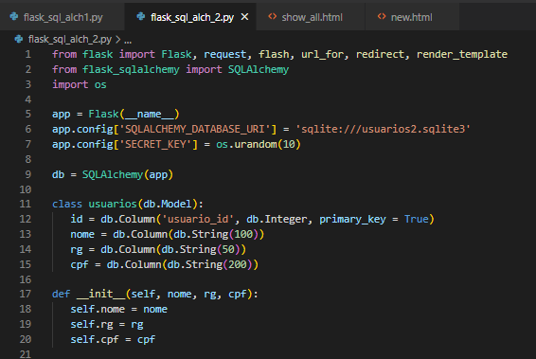
Configuração do db
segurança
Criação da classe
Instância das variáveis.

Slide 27
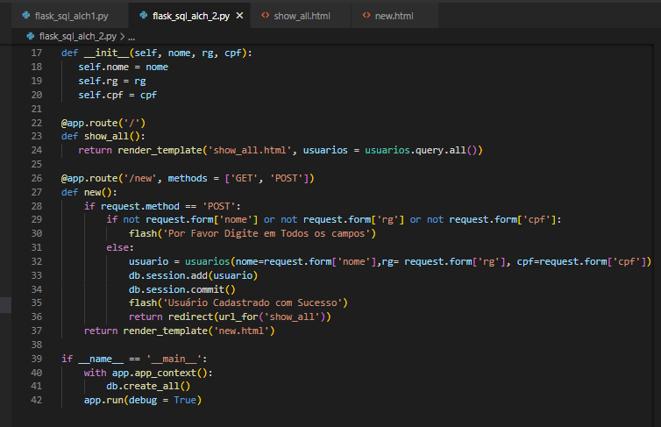
Configuração do aplicativo.
Configuração do cadastro.
Flash Message.
Flash Message.
Cadastro para preenchimento dos dados do usuário.

Slide 28
Método Flash em Flask:
O método flash funciona enviando Flash Message do app para o template.
O método é usado para aviso, alerta, envio de mensagens em caso de erros, por exemplo, no caso de envio incompleto de dados em formulário.
Para extrair a mensagem flash da sessão, onde ela está armazenada, e exibi-la no template, usa-se a função get_flashed_messages().

Slide 29
Script com Flash:
from flask import Flask, render_template, request, redirect, flash
import os
app = Flask(__name__)
app.config['SECRET_KEY'] = os.urandom(10)
@app.route('/')
def form():
return render_template('flash_form1.html')

Slide 30
Código com Flash:
@app.route('/login', methods = ['POST', 'GET'])
def login():
if request.method == 'POST':
senha = request.form.get('senha')
if senha == '123':
flash('Login Realizado Com Sucesso')
return render_template('flash1.html')
else:
return redirect('/')
if __name__ == '__main__':
app.run(debug = True)

Slide 31
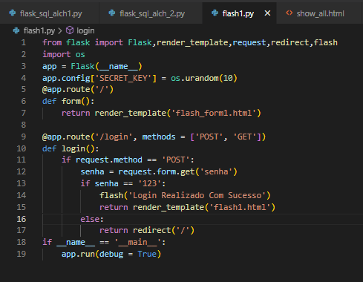
Construção do Formulário.
Cadastro da senha.
Autenticação.
Método redirect.

Slide 32
Template formulário:
<html>
<body>
<h1>Aprendendo Flash em Flask</h1>
<h2>Formulário Secreto</h2>
<form action="/login" method = "POST">
<p>digite seu password <input type = "text" name = "senha" /></p>
<p><input type = "submit" value = "Submit" /></p>
</form>
</body>
</html>

Slide 33
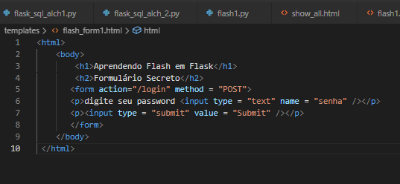

Slide 34
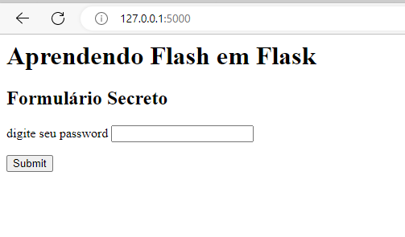

Slide 35
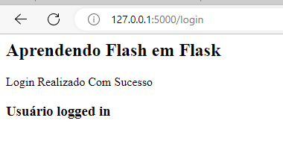

Slide 36
Retornando ao aplicativo construção de banco de dados com Flask e SQLAlchemy:

Slide 37
Template show_all.html
<html>
<head>
<h1>Aplicativo para Cadastro de Usuário </h1>
<h2>Usando Flask e SQLAlchemy</h2>
</head>
<body>
<a href = "{{ url_for('show_all') }}"></a>
{%- for aviso in get_flashed_messages() %}
{{ aviso }}
{%- endfor %}
<a href = "{{ url_for('new') }}"><h3>Cadastrar Usuário</h3></a>

Slide 38
Template show_all tabela head:
<table border="1" >
<thead>
<tr>
<th width="500" height="20"> nome </th>
<th width="100" height="20"> rg </th>
<th width="200" height="20"> cpf </th>
</tr>
</thead>

Slide 39
Template show_all tabela body:
<tbody>
{% for usuario in usuarios %}
<tr>
<td>{{ usuario.nome }}</td>
<td>{{ usuario.rg }}</td>
<td>{{ usuario.cpf }}</td>
</tr>
{% endfor %}
</tbody>
</table>
</body>
</html>

Slide 40
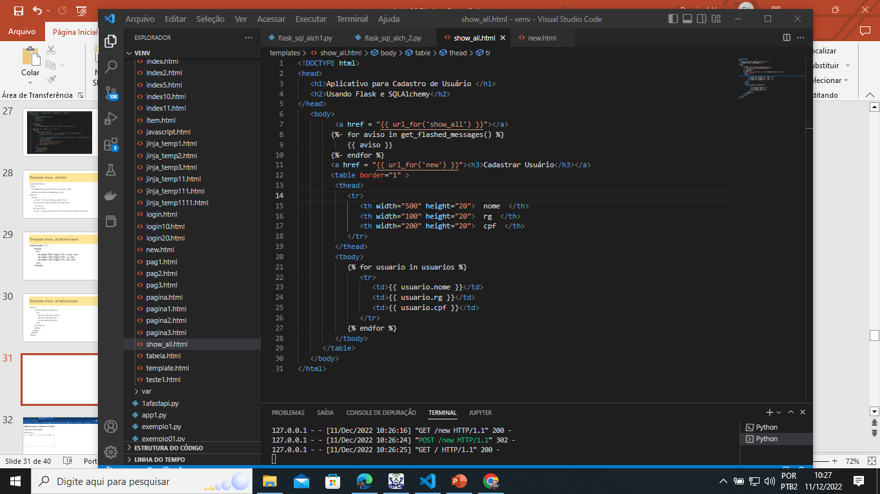

Slide 41
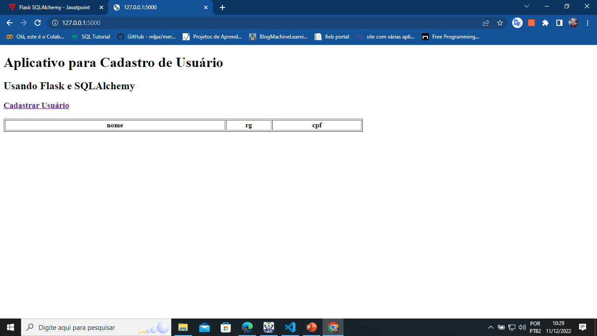

Slide 42
Template new.html:
<!DOCTYPE html>
<html>
<body>
<h2> Formulário para Cadastro de Usuário.</h2>
{%- for aviso in get_flashed_messages() %}
{{ aviso }}
{%- endfor %}

Slide 43
Template new.html:
<form action = "/new" method = "post">
<p> NOME: <input type = "text" name = "nome" ><br> </p>
<p> RG: <input type = "text" name = "rg" ><br> </p>
<p> CPF: <input type name = "cpf" > </p>
<input type = "submit" value = "Submit" >
</form>
</body>
</html>

Slide 44
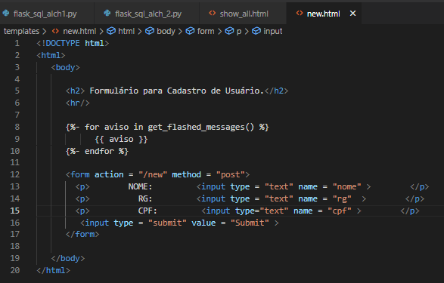

Slide 45
Cadastro de Usuários:

Slide 46
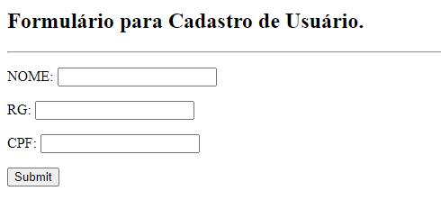
Cadastrar o Usuário inserindo os dados:

Slide 47
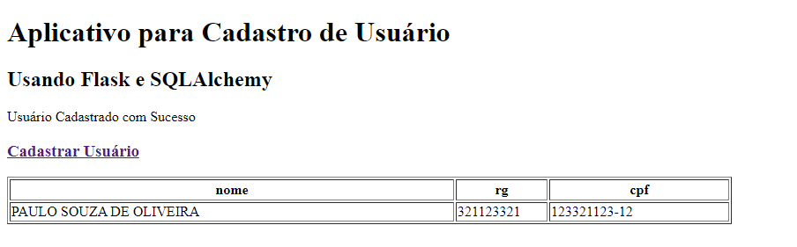
Cadastro do Usuário realizado:

Slide 48
FIM

